Slide 1
БУДЬ ЗДОРОВ! классный час для 3 класса
Министерство образования и науки Республики Хакасия Муниципальное бюджетное общеобразовательное учреждение г.Абакана «Лицей имени Н.Г.Булакина»,
Республика Хакасия, г.Абакан, ул.Крылова, 110, Савочкина Людмила Владимировна, учитель начальных классов
Автор: Савочкина Людмила Владимировна учитель начальных классов МБОУ г.Абакана «Лицей имени Н.Г.Булакина»

Slide 2
Цель: способствовать воспитанию здорового образа жизни. Задачи: -побуждать детей к соблюдению ЗОЖ; -содействовать воспитанию у детей чувства ответственности за свое здоровье, здоровье семьи и общества; -развивать навыки работы в группах, коммуникативные способности, внимание, фантазию, творческие способности, речь; -воспитывать культуру поведения и общения при работе в группах.
Министерство образования и науки Республики Хакасия Муниципальное бюджетное общеобразовательное учреждение г.Абакана «Лицей имени Н.Г.Булакина»,
Республика Хакасия, г.Абакан, ул.Крылова, 110, Савочкина Людмила Владимировна, учитель начальных классов

Slide 3
Министерство образования и науки Республики Хакасия Муниципальное бюджетное общеобразовательное учреждение г.Абакана «Лицей имени Н.Г.Булакина»,
Республика Хакасия, г.Абакан, ул.Крылова, 110, Савочкина Людмила Владимировна, учитель начальных классов

Slide 4
Работа в группах
Министерство образования и науки Республики Хакасия Муниципальное бюджетное общеобразовательное учреждение г.Абакана «Лицей имени Н.Г.Булакина»,
Республика Хакасия, г.Абакан, ул.Крылова, 110, Савочкина Людмила Владимировна, учитель начальных классов
1 группа – Режим дня
2 группа – Правильное питание
3 группа – Гигиена
4 группа – Вредные привычки
5 группа – Закаливание, зарядка

Slide 5
Министерство образования и науки Республики Хакасия Муниципальное бюджетное общеобразовательное учреждение г.Абакана «Лицей имени Н.Г.Булакина»,
Республика Хакасия, г.Абакан, ул.Крылова, 110, Савочкина Людмила Владимировна, учитель начальных классов
Физминутка
Спал цветок и вдруг проснулся-(туловище вправо - влево)
Больше спать не захотел.
(туловище вперед, назад)
Шевельнулся, потянулся,
(руки вверх, потянуться)
Взвился вверх и полетел.
(руки вверх, влево, вправо)
Солнце утром лишь проснется, бабочка кружит и вьется(покружиться)
2
Р
А
З
А

Slide 6
РЕЖИМ ДНЯ
Министерство образования и науки Республики Хакасия Муниципальное бюджетное общеобразовательное учреждение г.Абакана «Лицей имени Н.Г.Булакина»,
Республика Хакасия, г.Абакан, ул.Крылова, 110, Савочкина Людмила Владимировна, учитель начальных классов
Зарядка
Умывание
Завтрак
Школьные уроки
Обед
Прогулка
Домашнее задание
Прогулка
Игры, чтение книг
Душ
Сон

Slide 7
ПРАВИЛЬНОЕ ПИТАНИЕ
Министерство образования и науки Республики Хакасия Муниципальное бюджетное общеобразовательное учреждение г.Абакана «Лицей имени Н.Г.Булакина»,
Республика Хакасия, г.Абакан, ул.Крылова, 110, Савочкина Людмила Владимировна, учитель начальных классов
Полезные продукты:
молоко, яблоки, геркулес, морковь, лук
Вредные продукты:
пепси-кола, фанта, чипсы, чупа-чупс
Главное – не переедай.
Соблюдай режим питания.
Тщательно пережевывай пищу.

Slide 8
Сказка о микробах Жили-были микробы – разносчики разных болезней. Больше всего на свете они любили грязь. Чем грязнее, тем им было приятнее и тем больше их становилось. Вот на столе кто-то оставил невымытые тарелки, крошки, кусочки хлеба. Тут как тут муха. А на ее лапках сотни микробов. Муха улетела, а микробы остались на тарелке, на ложках, на хлебе и думают: «Как хорошо, что на свете есть грязнули и мухи!» И стало микробам раздолье. И на руки можно попасть, и в рот к человеку. А там уж и до болезней рукой подать! 1. Что в этой сказке правда, а что вымысел? 2. Что помогает людям победить микробов? 3. Как нужно правильно мыть руки? 4. Какие еще правила гигиены можете назвать?
Министерство образования и науки Республики Хакасия Муниципальное бюджетное общеобразовательное учреждение г.Абакана «Лицей имени Н.Г.Булакина»,
Республика Хакасия, г.Абакан, ул.Крылова, 110, Савочкина Людмила Владимировна, учитель начальных классов

Slide 9
ПРАВИЛА ГИГИЕНЫ
Министерство образования и науки Республики Хакасия Муниципальное бюджетное общеобразовательное учреждение г.Абакана «Лицей имени Н.Г.Булакина»,
Республика Хакасия, г.Абакан, ул.Крылова, 110, Савочкина Людмила Владимировна, учитель начальных классов
Чисти зубы 2 раза в день.
Ешь здоровую пищу.
Меняй зубную щетку каждые 3 месяца.
Посещай стоматолога 2 раза в год.
Не грызи орехи, ручки, ногти и твердые предметы.

Slide 10
Привычки
Министерство образования и науки Республики Хакасия Муниципальное бюджетное общеобразовательное учреждение г.Абакана «Лицей имени Н.Г.Булакина»,
Республика Хакасия, г.Абакан, ул.Крылова, 110, Савочкина Людмила Владимировна, учитель начальных классов
Вредные
Полезные
Плакса
Грязнуля
Неряха
Лень
Обжора
Глупец
Чистюля
Аккуратность
Послушание
Спорт
Здоровое питание
Оптимизм

Slide 11
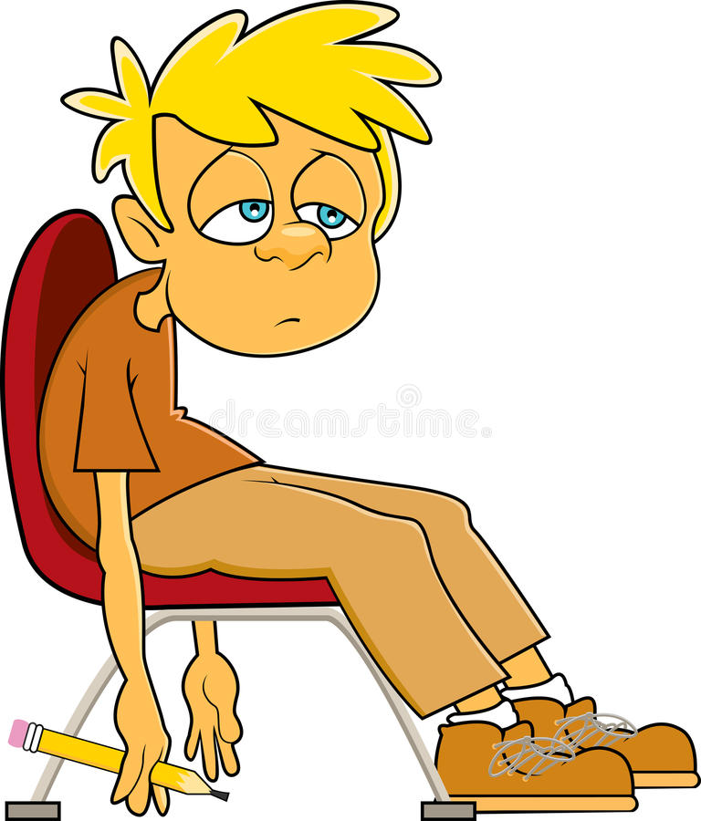
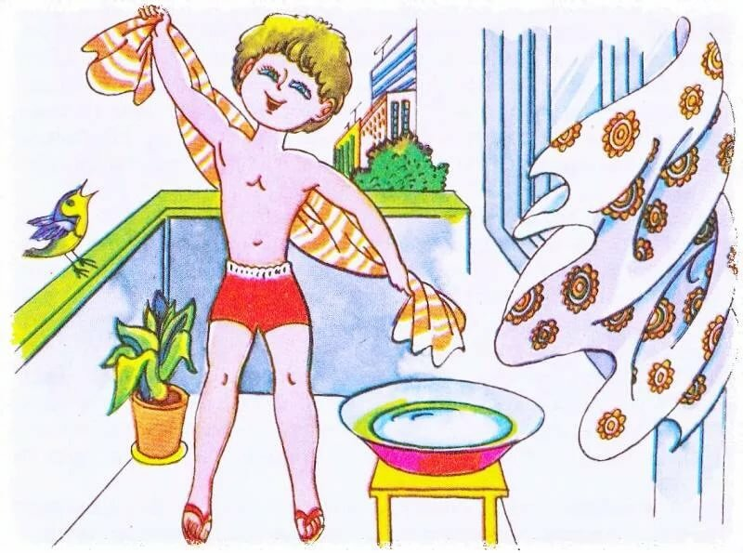
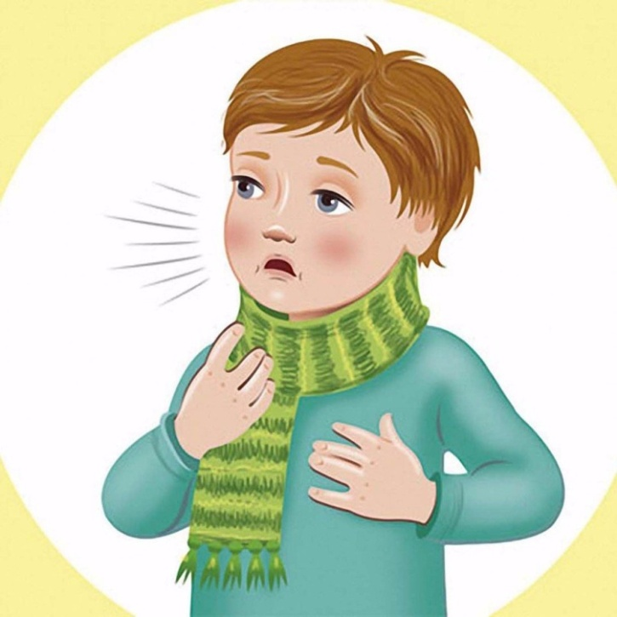
Движение – это жизнь!
Министерство образования и науки Республики Хакасия Муниципальное бюджетное общеобразовательное учреждение г.Абакана «Лицей имени Н.Г.Булакина»,
Республика Хакасия, г.Абакан, ул.Крылова, 110, Савочкина Людмила Владимировна, учитель начальных классов
Закаливание – одна из форм укрепления здоровья человека. Закаливание проводится с помощью воздуха, воды, солнца, хождения босиком.

Slide 12
Министерство образования и науки Республики Хакасия Муниципальное бюджетное общеобразовательное учреждение г.Абакана «Лицей имени Н.Г.Булакина»,
Республика Хакасия, г.Абакан, ул.Крылова, 110, Савочкина Людмила Владимировна, учитель начальных классов
КРАСИВЫЙ | ЛОВКИЙ | СТАТНЫЙ | КРЕПКИЙ
СУТУЛЫЙ | БЛЕДНЫЙ | СТРОЙНЫЙ | НЕУКЛЮЖИЙ
СИЛЬНЫЙ | РУМЯНЫЙ | ТОЛСТЫЙ | ПОДТЯНУТЫЙ

Slide 13
БУДЬТЕ ЗДОРОВЫ!
Министерство образования и науки Республики Хакасия Муниципальное бюджетное общеобразовательное учреждение г.Абакана «Лицей имени Н.Г.Булакина»,
Республика Хакасия, г.Абакан, ул.Крылова, 110, Савочкина Людмила Владимировна, учитель начальных классов
СПАСИБО ЗА ВНИМАНИЕ!

